Slide 1
Interaktyvus internetinis serveris (IIS) baltymų homologijos paieškoms ir erdvinės struktūros modeliavimui
Darbą atliko:
Mindaugas Laganeckas
Darbo vadovas:
vyr. m. d. Mindaugas Margelevičius

Slide 2
Priežastys, lėmusios IIS atsiradimą
Bioinformatikos laboratorijoje baigiamas testuoti naujai sukurtas jautrus homologijos paieškų metodas.
Noras padaryti šį metodą prieinamą viso pasaulio mokslininkams.

Slide 3
IIS keliami reikalavimai
Lankstus duomenų įvedimas bei parametrų nustatymas.
Galimybė pasirinkti norimas duomenų bazes, kuriose būtų vykdomos paieškos.
Suprantamas ir informatyvus rezultatų pateikimas.
Galimybė panaudoti paieškos rezultatus erdvinės struktūros modelių sudarymui.
Sistemos administravimo galimybės.

Slide 4
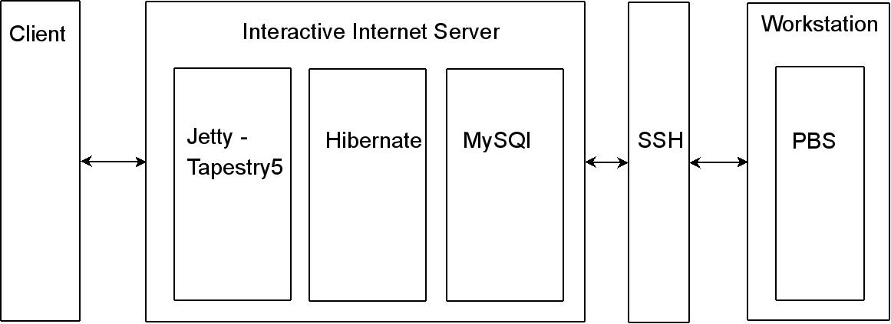
IIS realizuoti pasirinktos technologijos

Slide 5
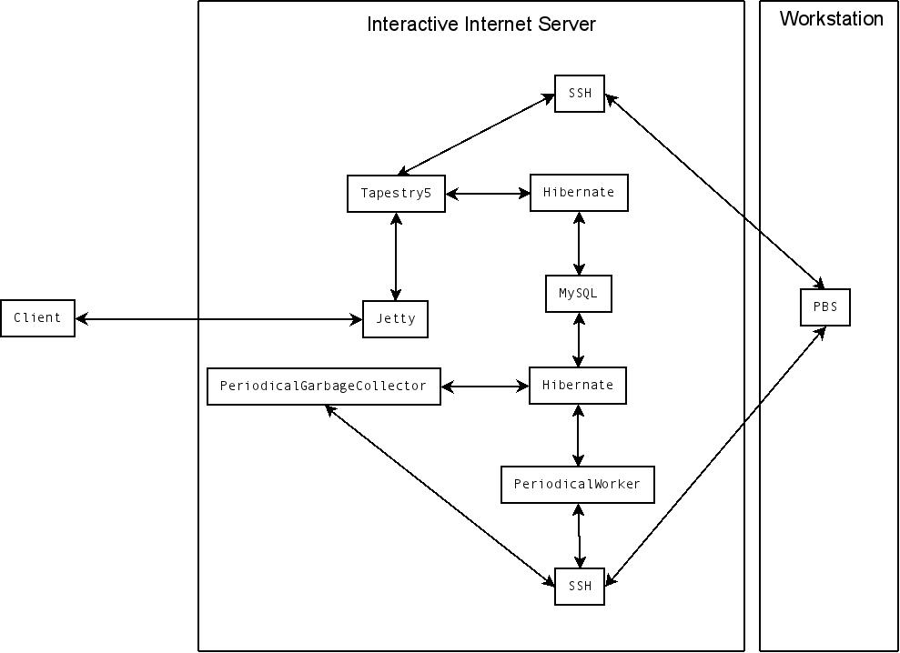
IIS sudarantys komponentai

Slide 6
Sistemos veiklos scenarijai
Užduoties patvirtinimas, pateikiant sistemai visus reikalingus duomenis bei nurodant parametrus.
Rezultatų laukimas: laukiama iš karto po užduoties patvirtinimo arba prisijungus vėliau, nurodant užduoties ID.
Periodinis užduočių „naikinimas“.
Periodinis darbų vykdymas.

Slide 7
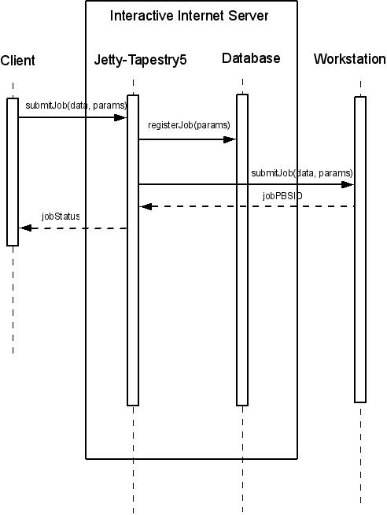
Užduoties patvirtinimas

Slide 8
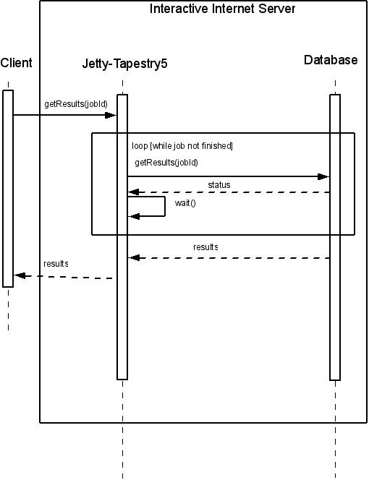
Rezultatų laukimas

Slide 9
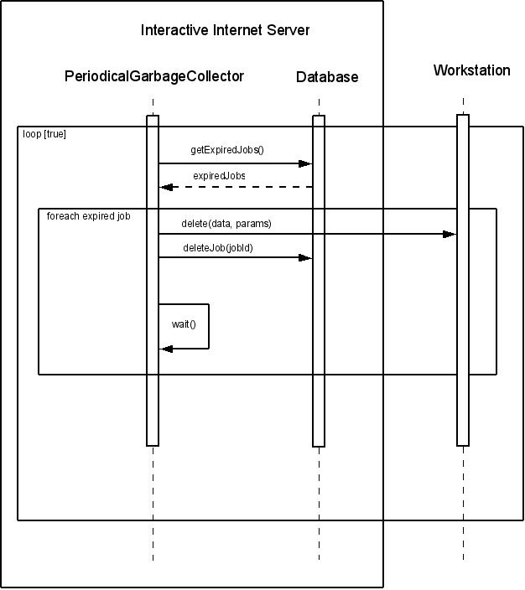
Periodinis užduočių „naikinimas“

Slide 10
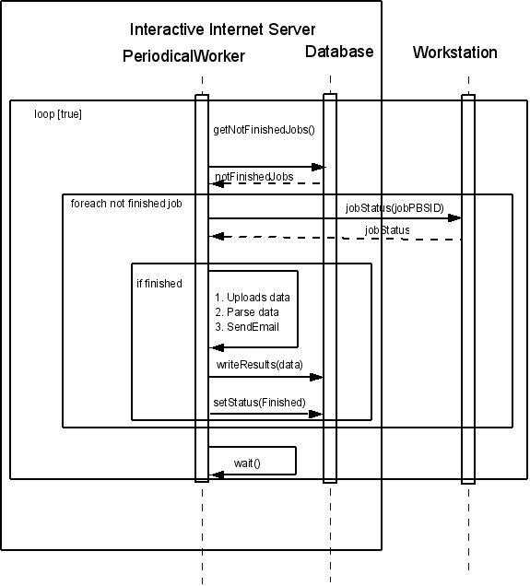
Periodinis darbų vykdymas

Slide 11
Išvados
IIS sistema jau funkcionuoja.
Pasirinkta architektūra pasiteisino: sistema saugi bei pernešama.
Praktikai iškelti reikalavimai buvo įgyvendinti, tačiau visų sistemai keliamų reikalavimų įgyvendinimas užima daugiau laiko nei numatyta praktikoje.

Slide 12
Padėkos
Darbo vadovui ir visai Bioinformatikos laboratorijai už pagalbą kuriant Interaktyvų Internetinį Bioinformatikos Serverį.

